Slide 1
名稱 : 冷爆的月亮伊布(Frozen Eevee)
在新竹的月亮伊布覺得冷於是在原地三段式抖動
然後因為劇烈抖動而產生巨大能量而發光!!
匯聚能量壓縮之後變成煙火發射似的往上飛
最後的碎片是冷爆的月亮伊布煙火✿ ✿ ✿

Slide 2
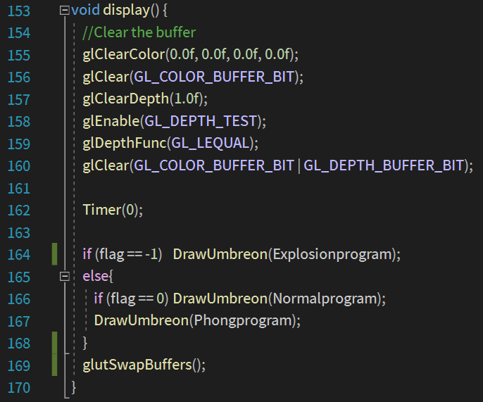
換掉原本伊布的皮，
改用hw3的Phong shader
看起來亮亮的比較生動!!

Slide 3
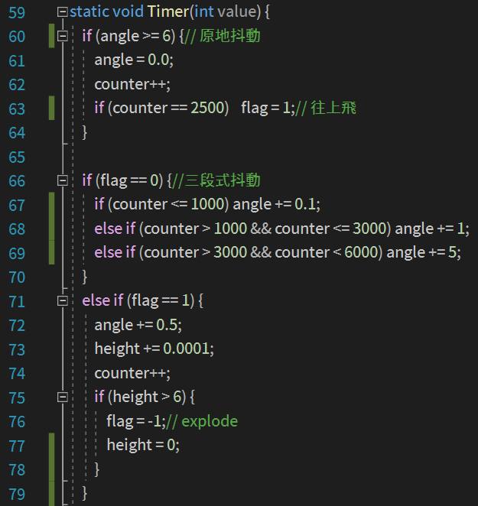
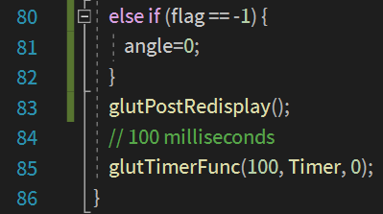
Set Timer :
用於Normal sparkling和Explosion的時間參數

Slide 4

讓normal隨時間變色、製造閃爍感，並利用三種三角函數來調色

Slide 5
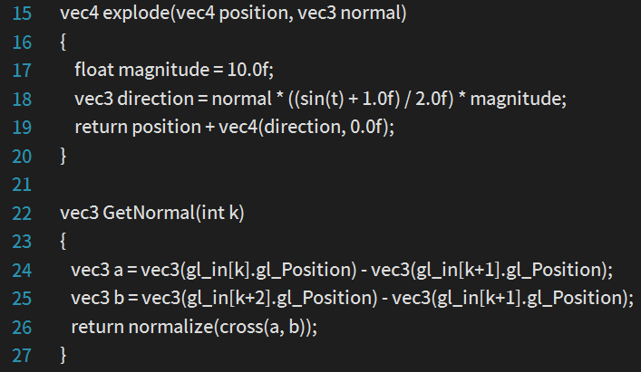
Explosion!!!

